Slide 1

QUICK BOOST
Francis, Noortje, Don & Bobby

Slide 2
t
KLEUREN
FONT
Roboto

Slide 3
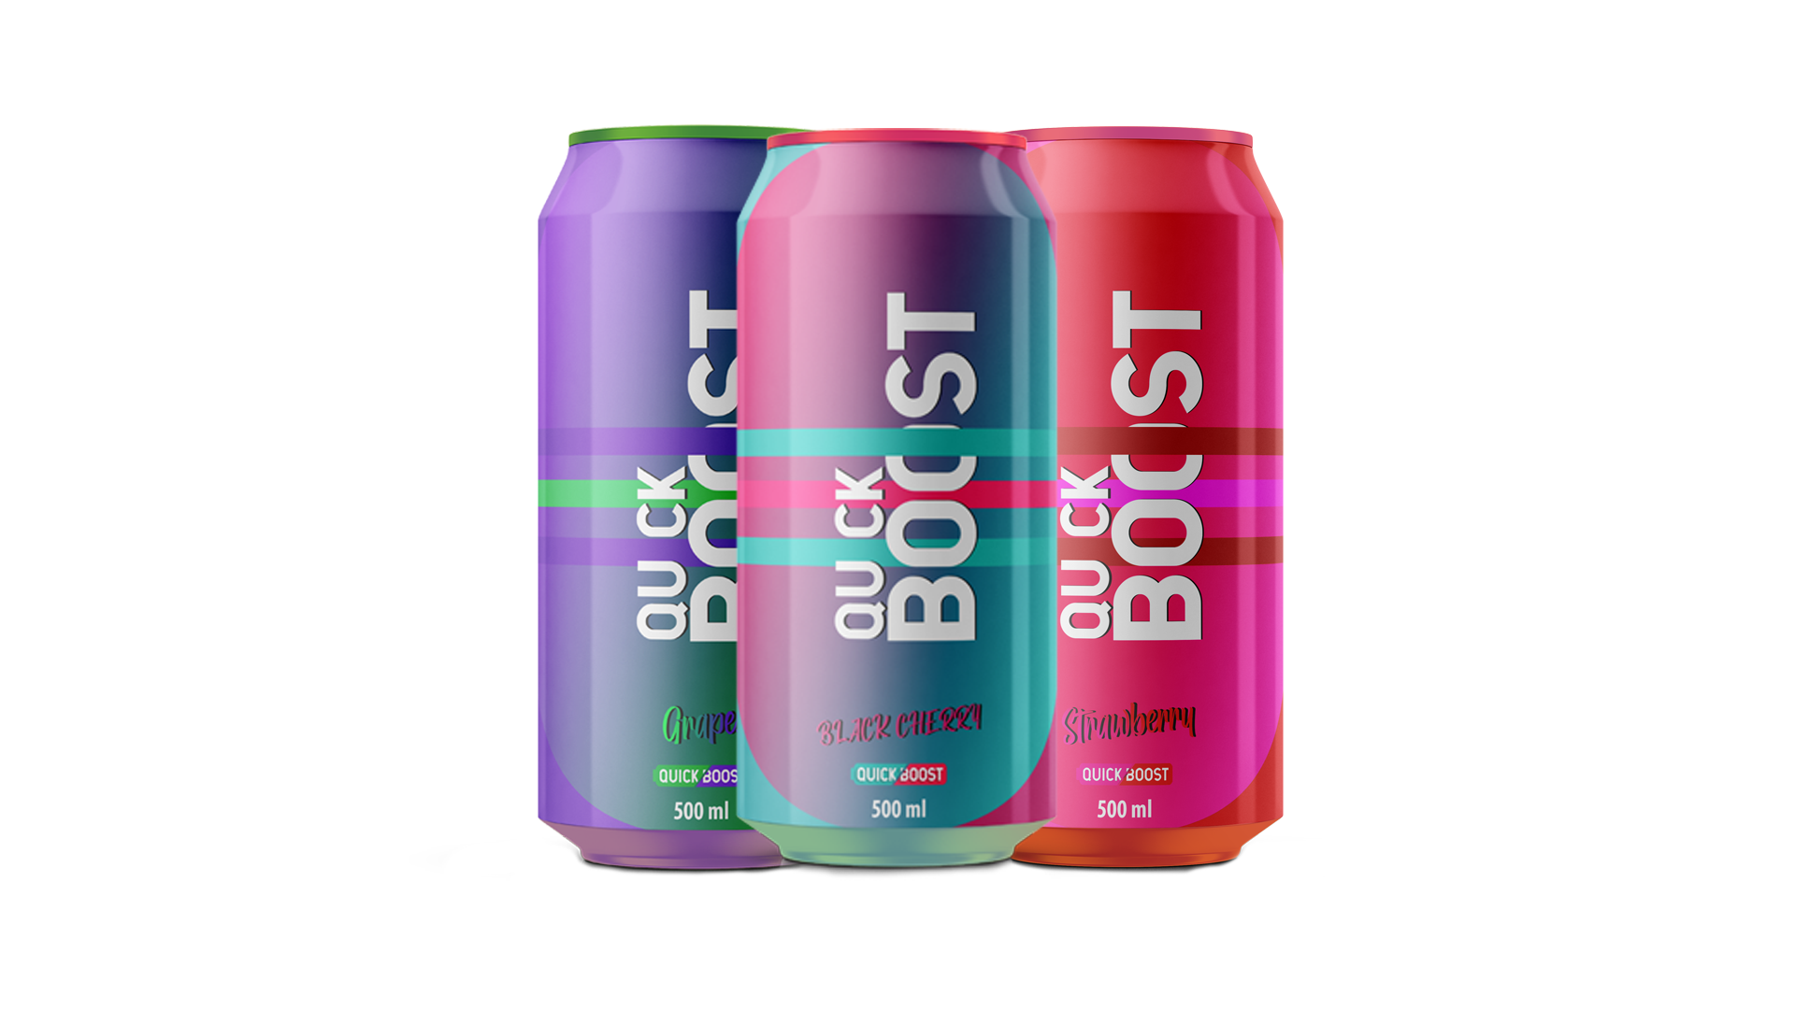
BLIKJES

Slide 4
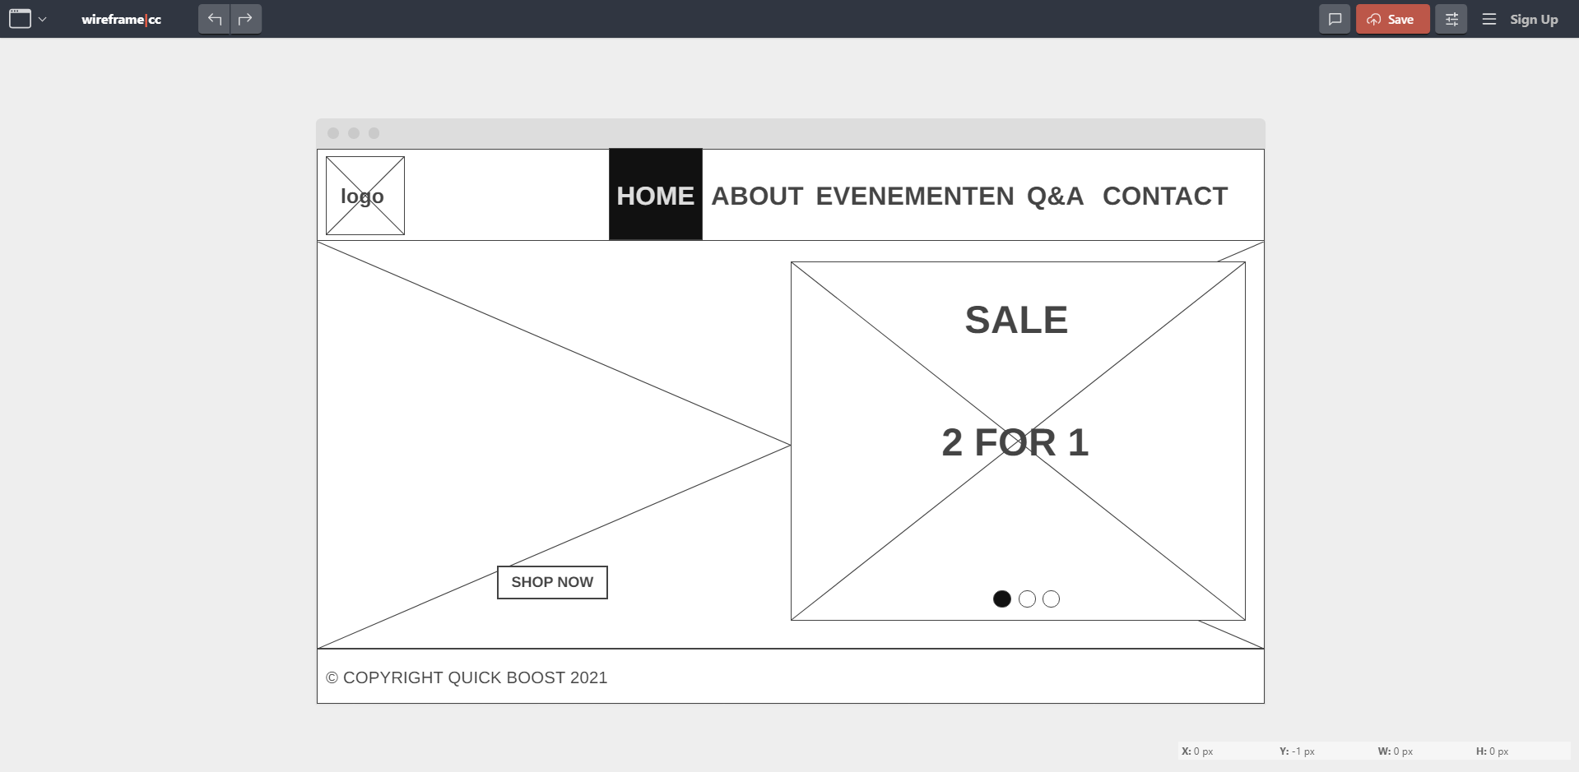
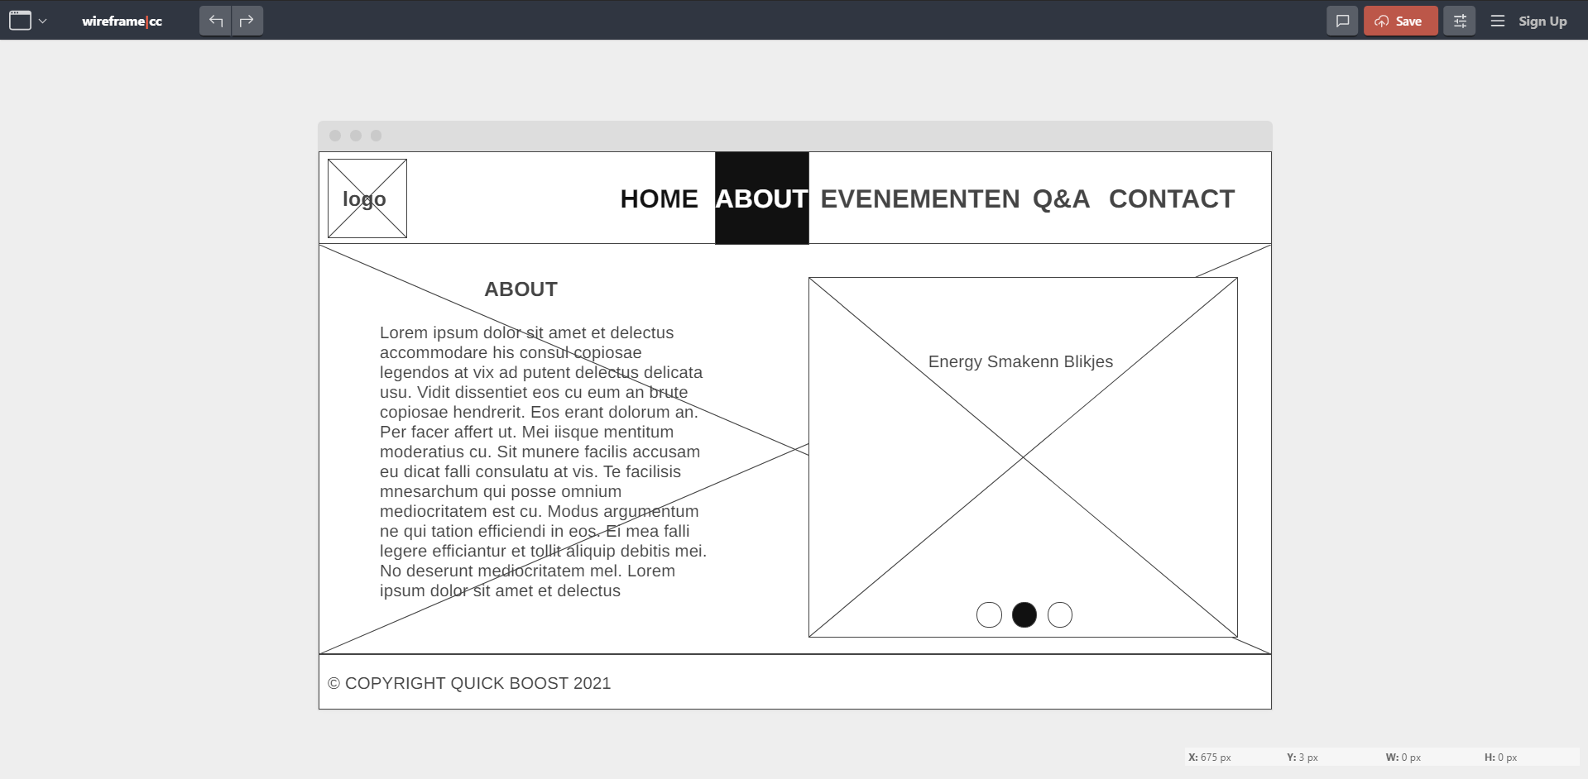
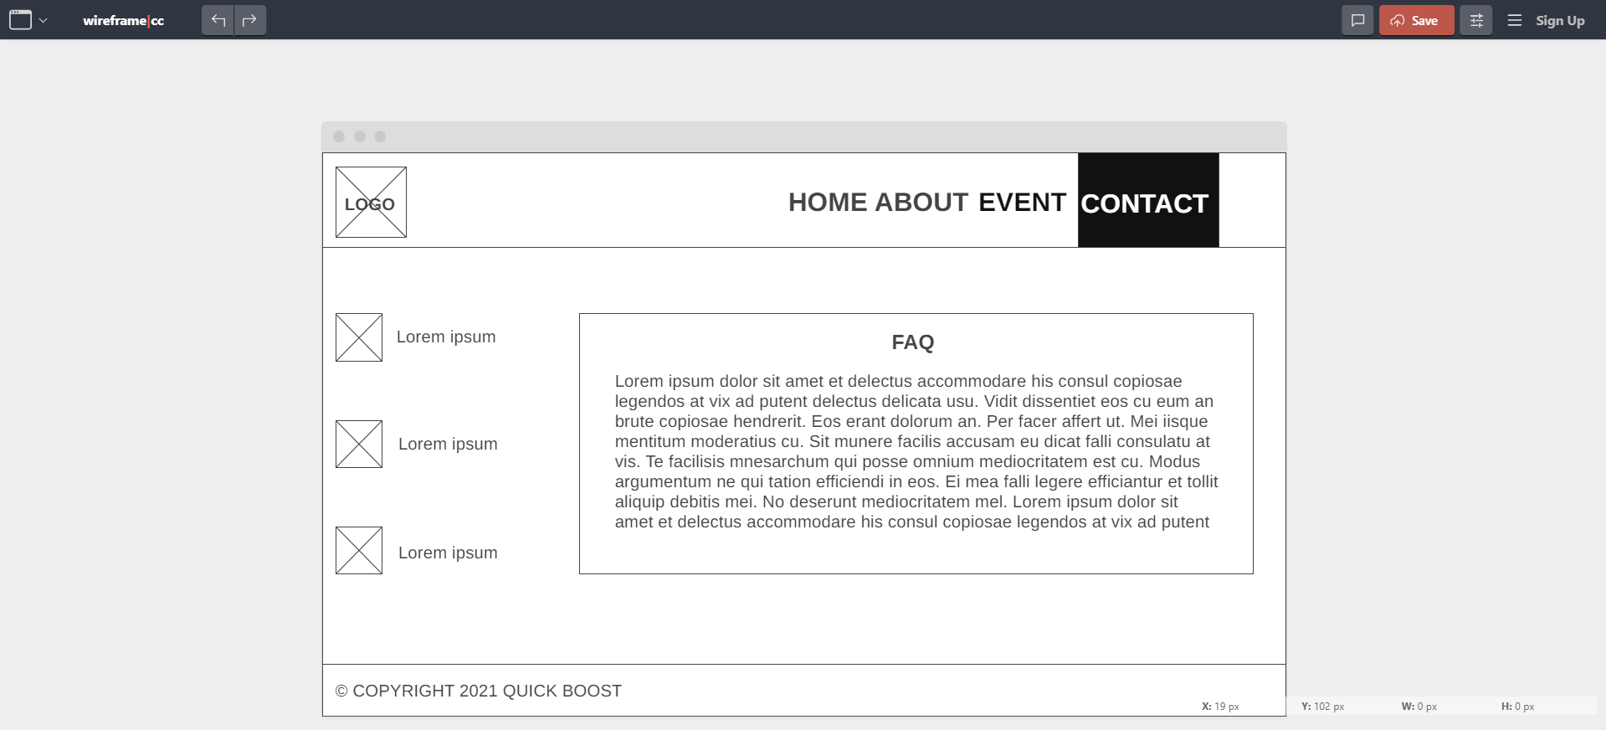
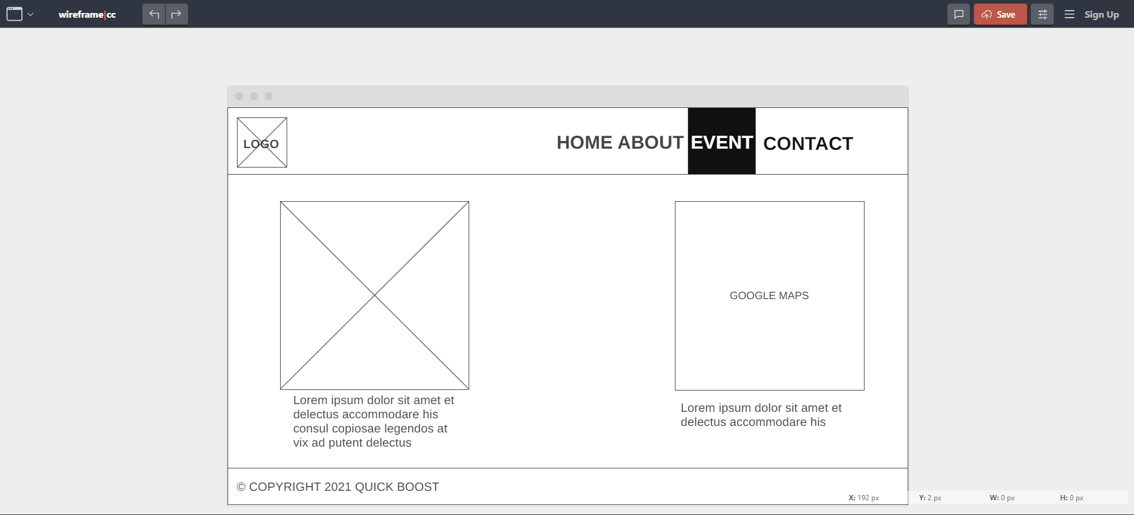
DESKTOP
WIREFRAMES

Slide 5
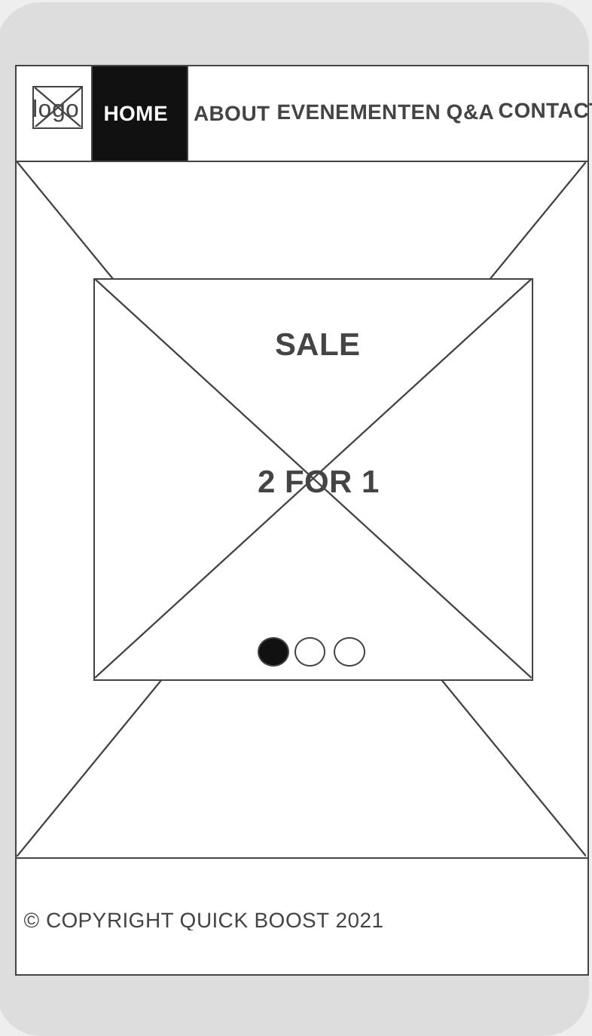
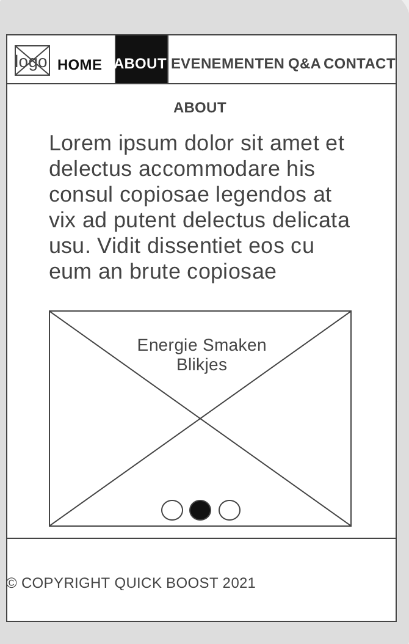
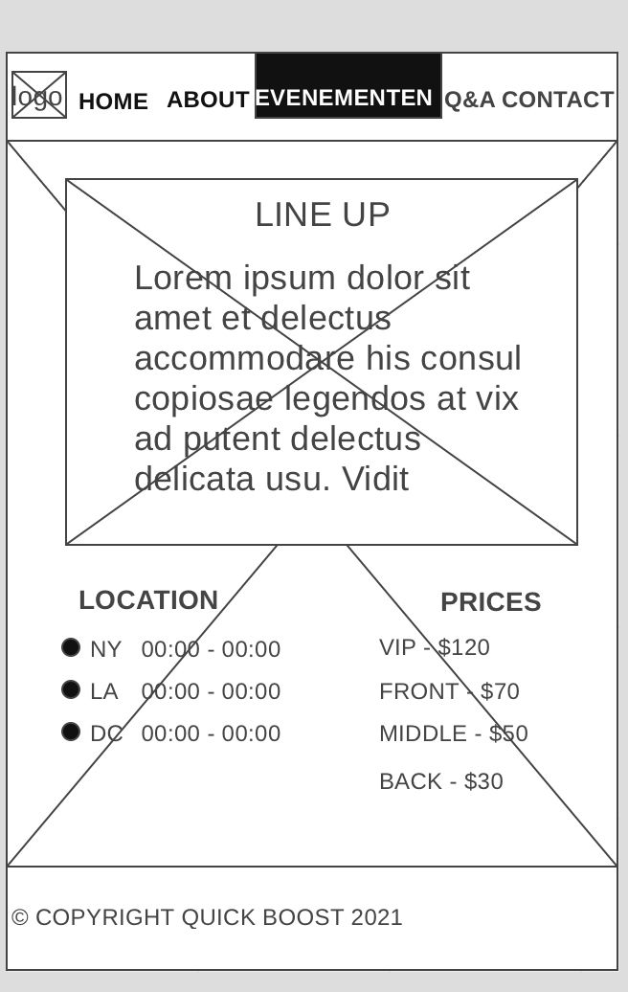
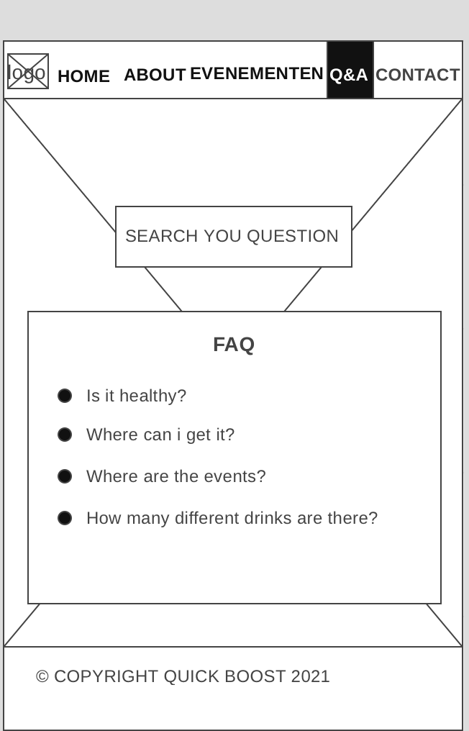
TELEPHONE
WIREFRAMES

Slide 6
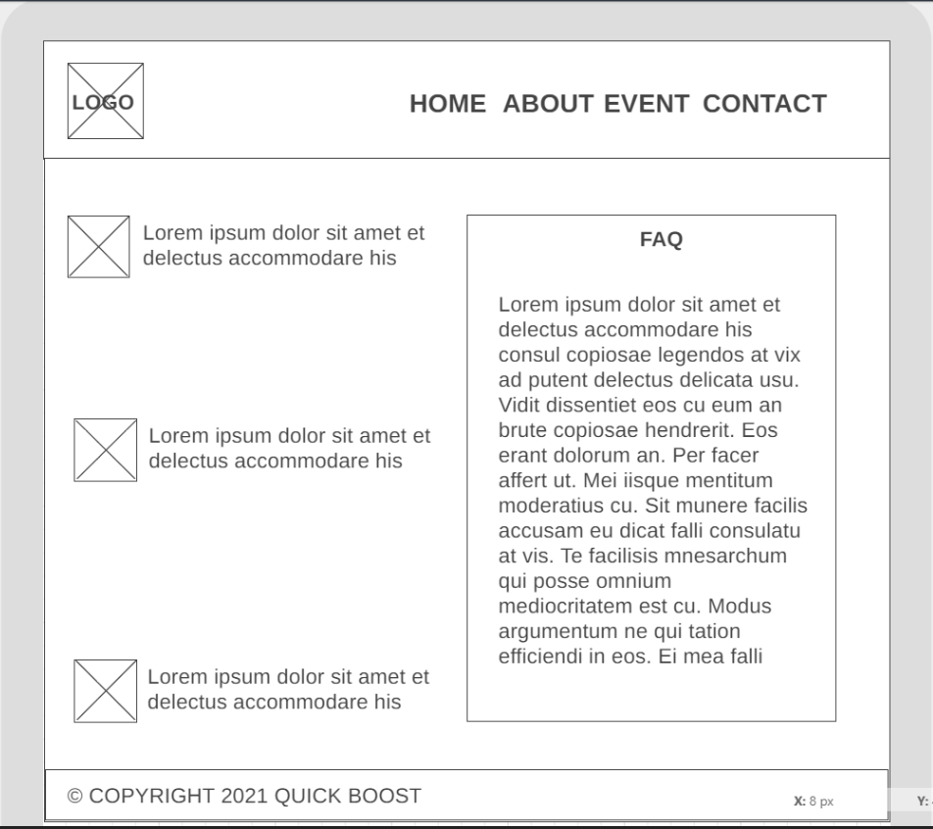
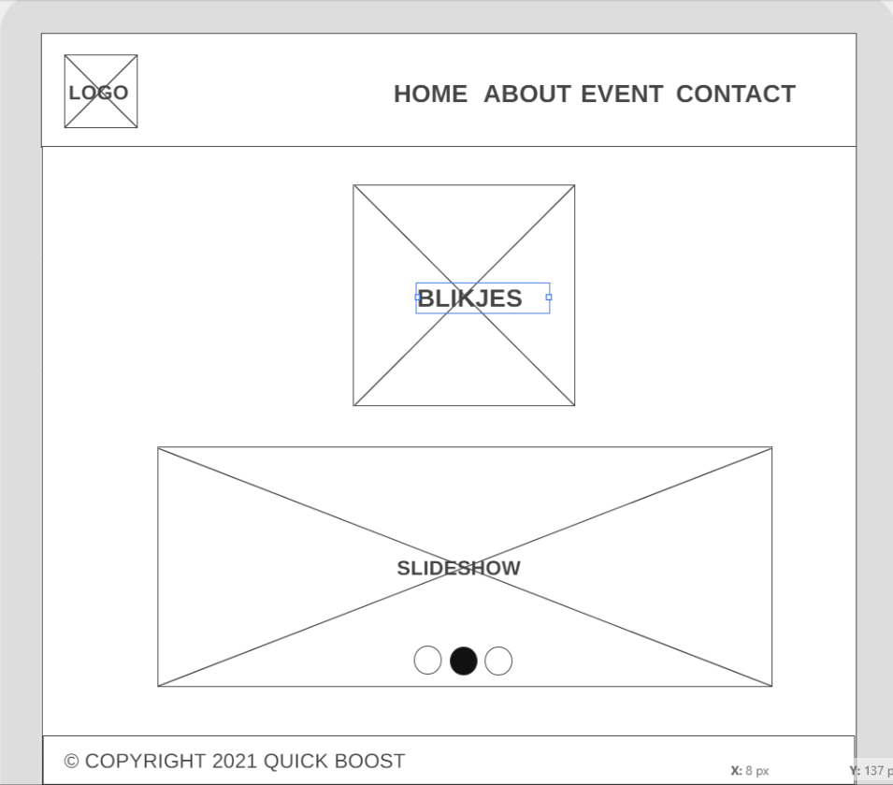
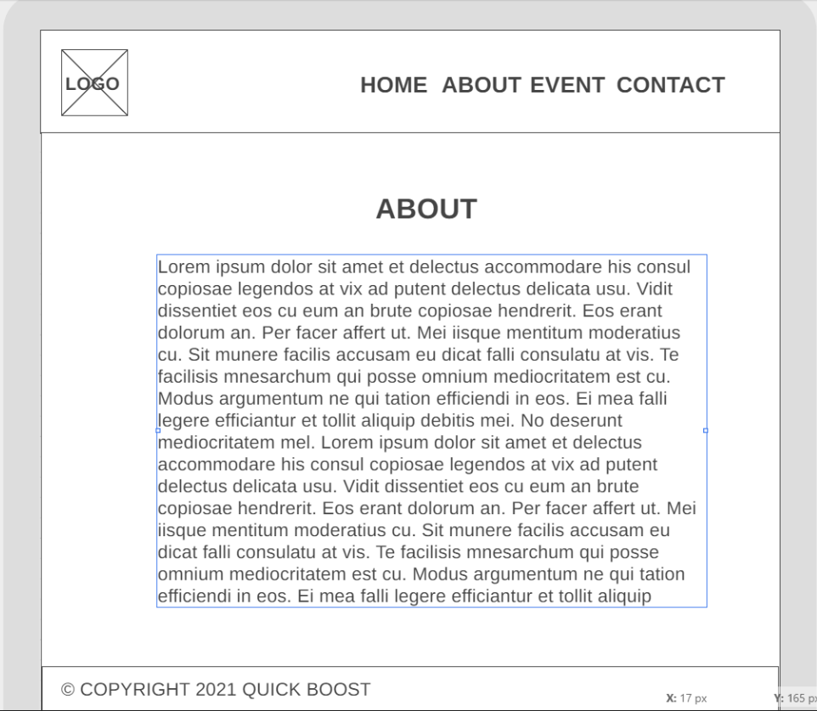
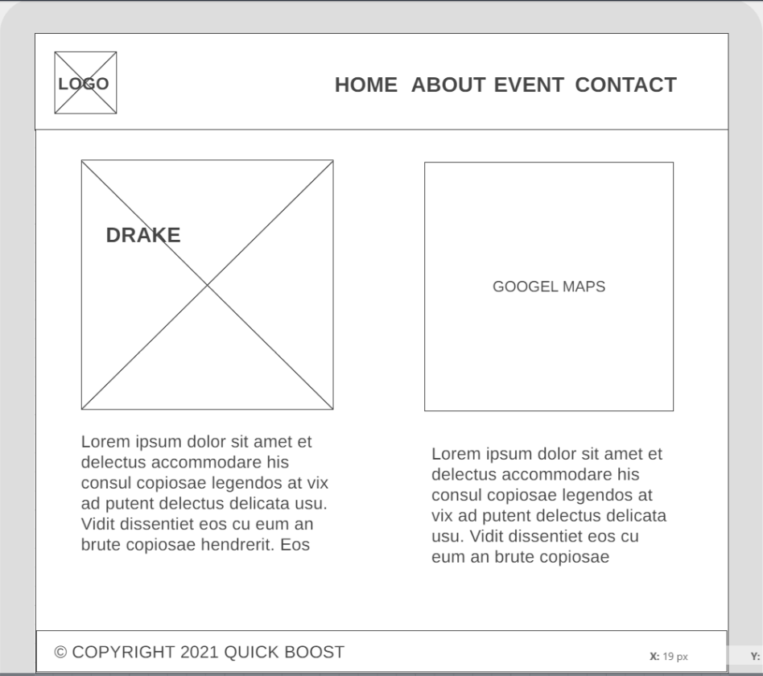
TABLET
WIREFRAMES

Slide 7
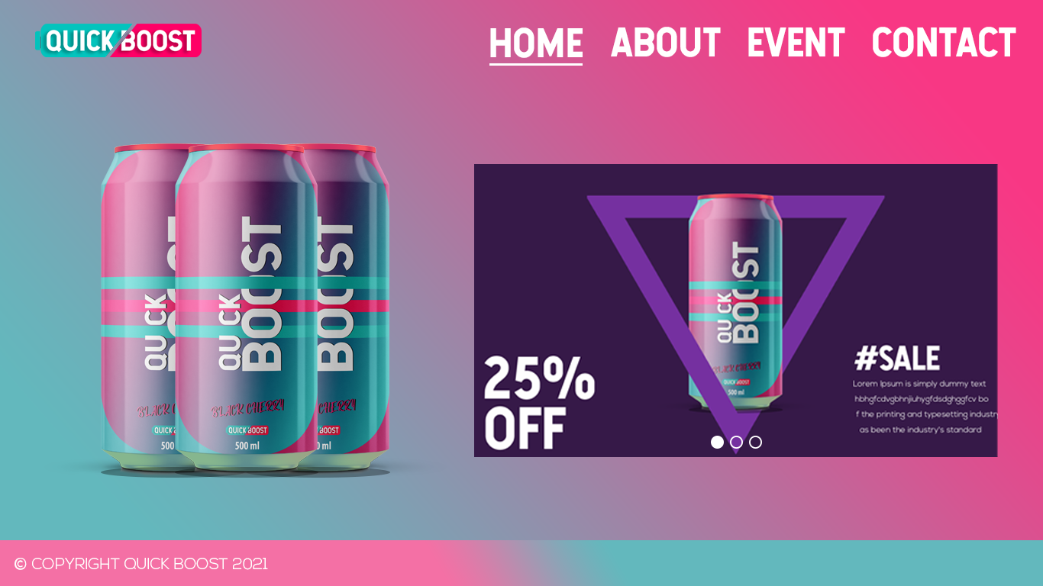
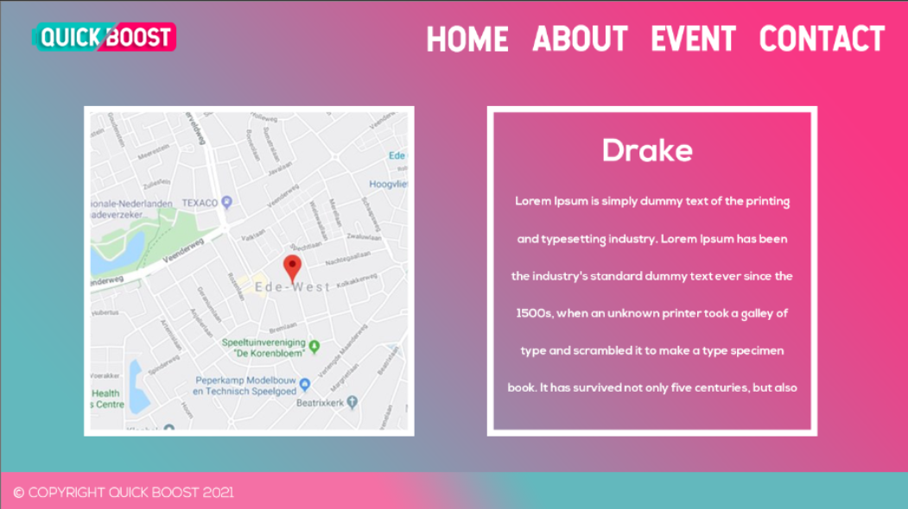
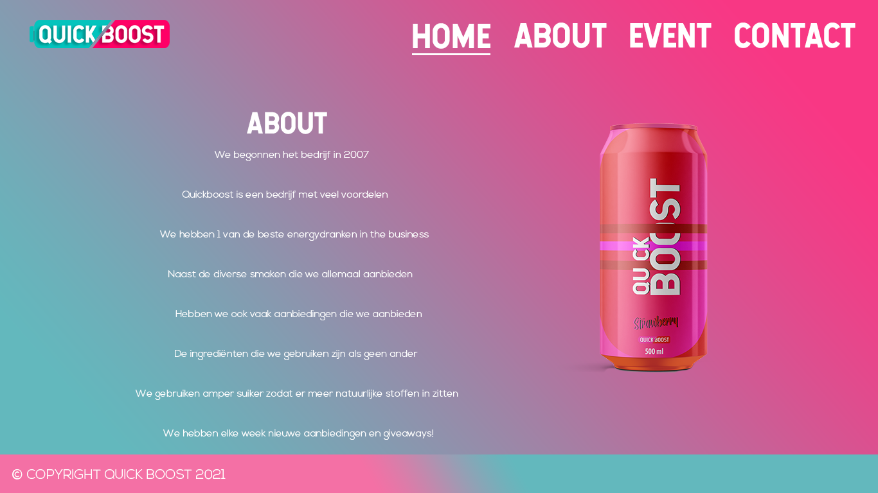
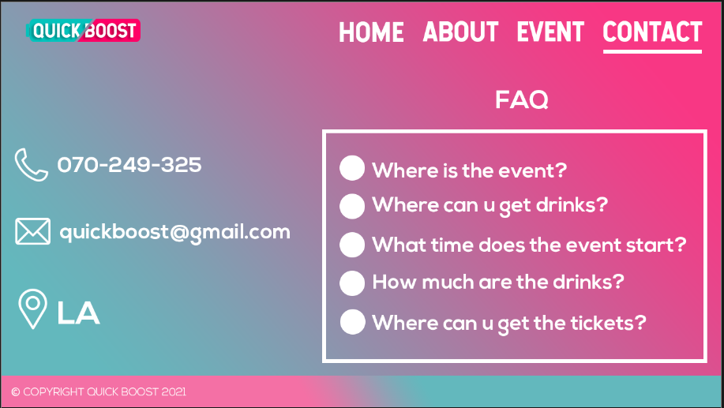
DESKTOP
MOCKUPS

Slide 8
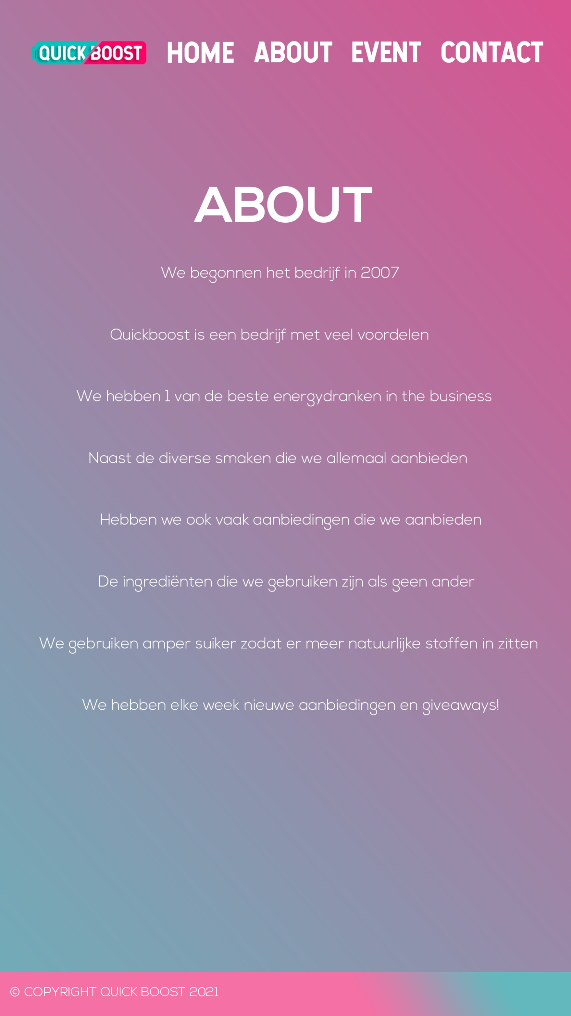
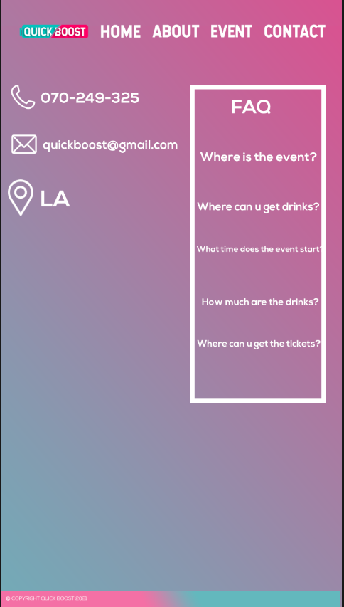
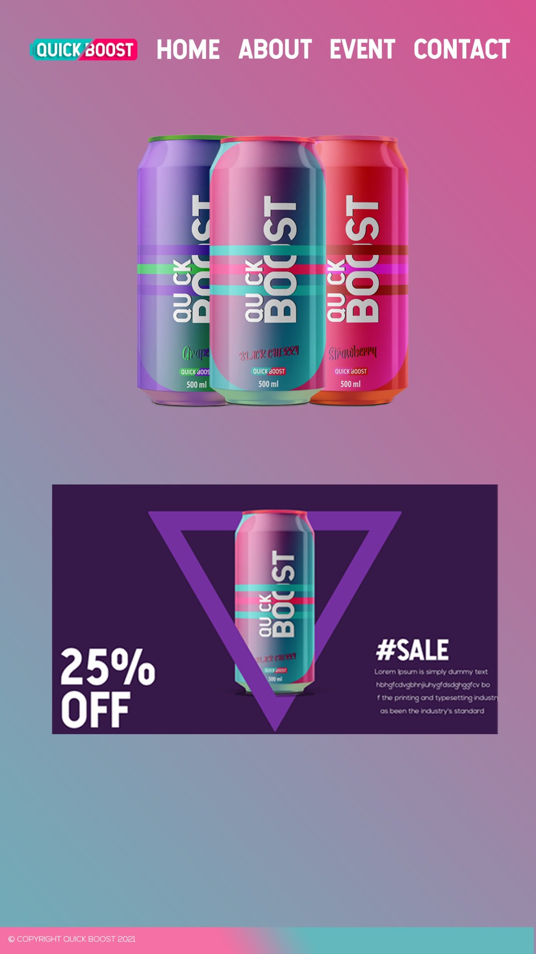
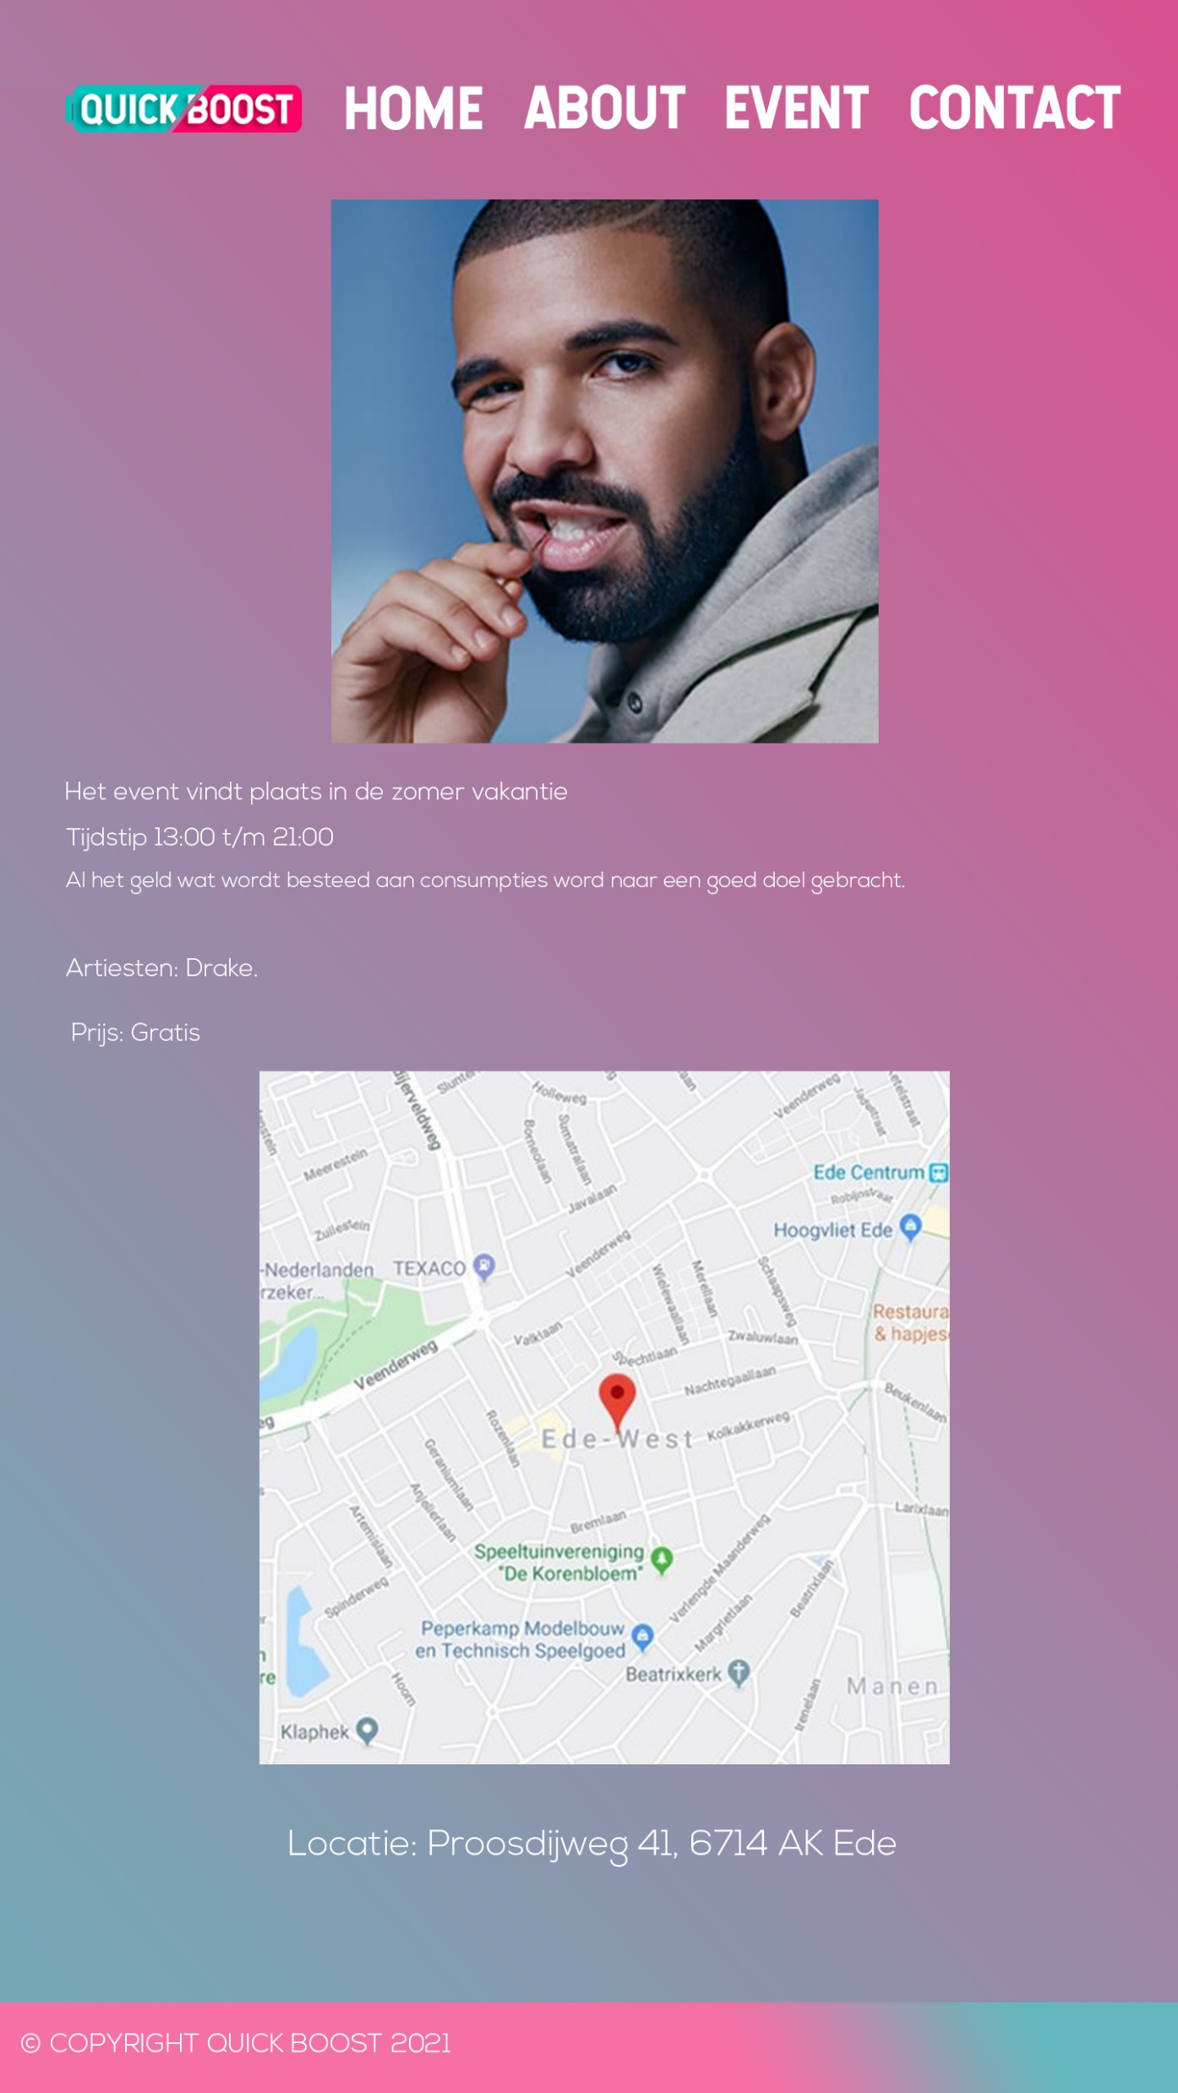
TELEPHONE
MOCKUPS

Slide 9
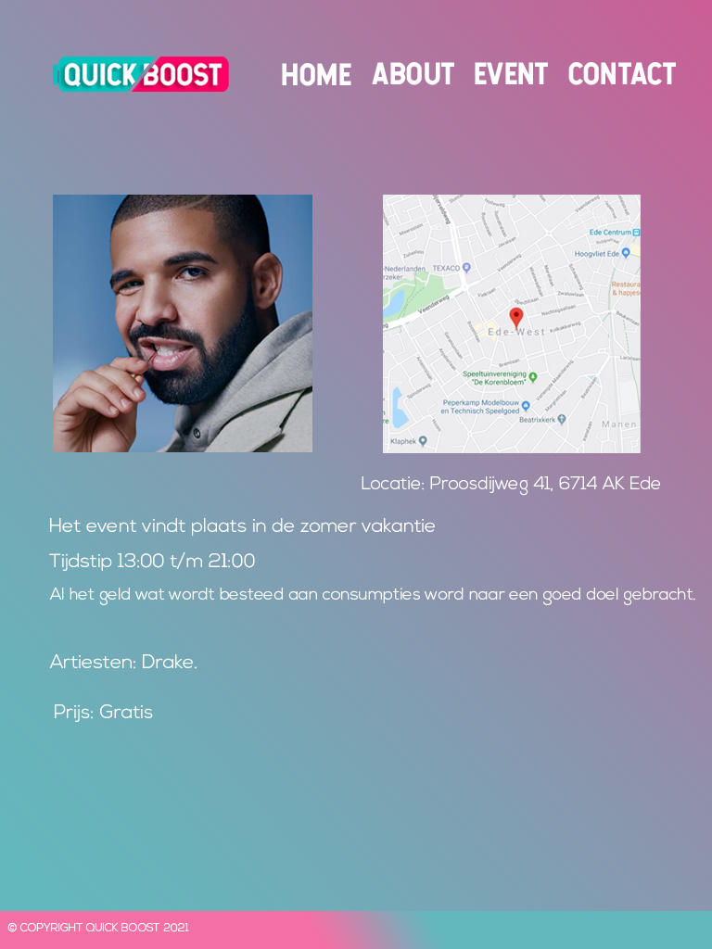
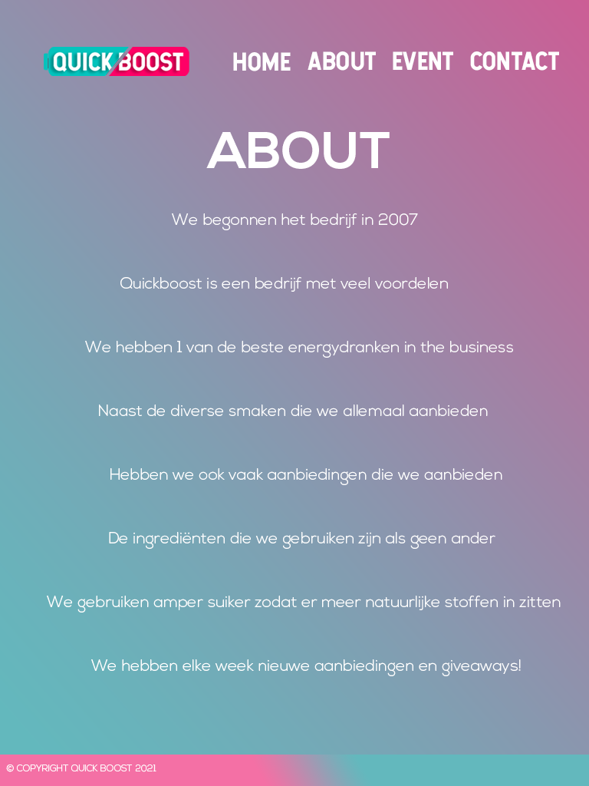
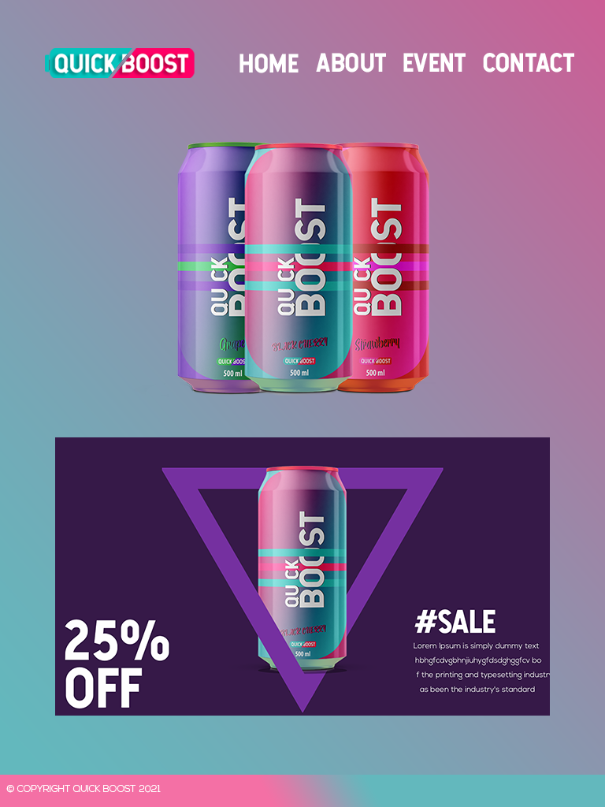
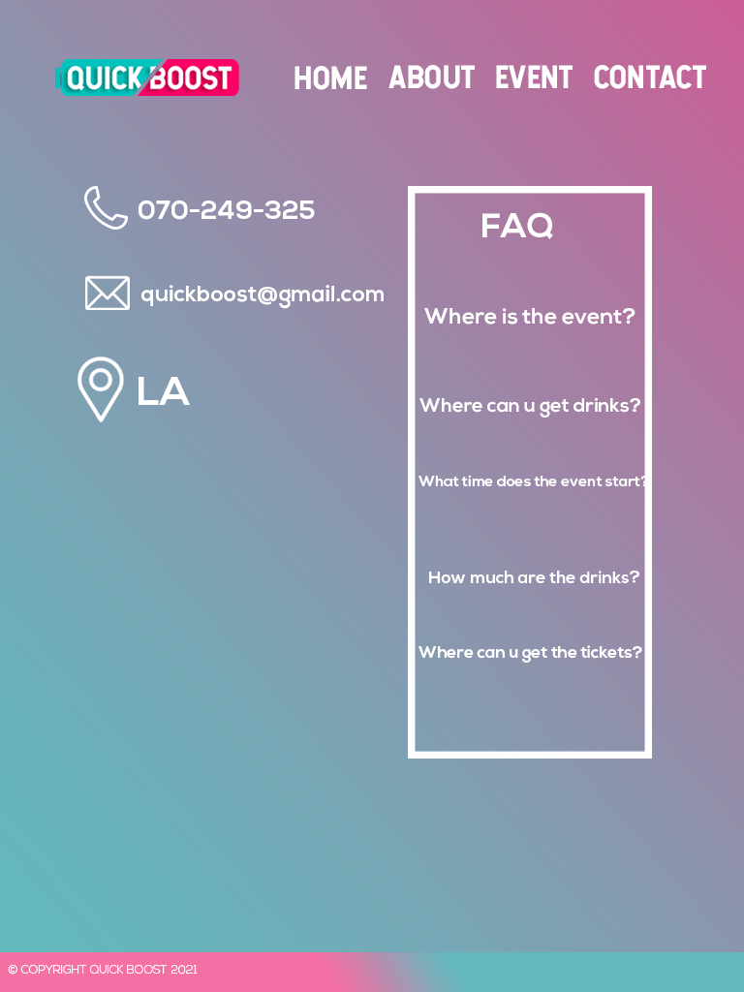
TABLET
MOCKUPS

Slide 10
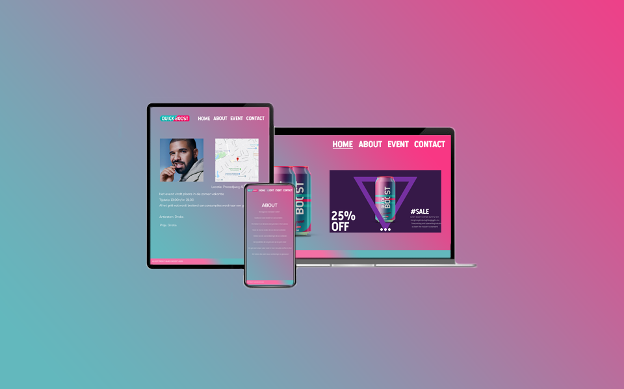
FINAL DESIGN

Slide 11
REFLECTIE
Francis Bogaard
Wat ging goed: - Taakverdeling aan het begin - Motivatie aan het begin - Alles net op tijd af
Wat ging er niet goed: - Communicatie (de groep was in tweeën verdeelt) - sommige mensen verloren motivatie - Door Github werkte niet alle bij iedereen
Bobby Singh
Wat ging goed: - Verdeling van wat je moest doen in het begin. Francis hielp me aan het einde heel veel.
Wat ging er niet goed – Communicatie. Motivatie verlies. Hulp was minder.
Donny Hogendorp
Wat ging goed: wat iedereen moest doen- Motivatie aan het begin – alles was wel net net optijd af
Wat ging er niet goed: - Communicatie ging niet altijd goed – mijn motivatie ging in het midden niet heel goed– toen we met github moesten werken werkten het niet altijd
Noortje
Wat ging er goed in het begin ging de communicatie goed Iedereen wist wat er moest gebeuren In het begin waren we op schema
Wat ging er minder goed Aan het eind van het project had iedereen minder motivatie De communicatie ging wat minder soepel aan het eind van het project

